Slide 1
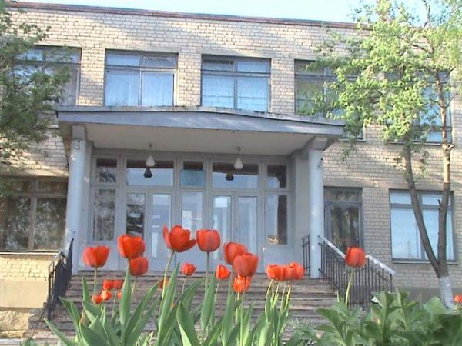

Директори
Прудянської школи

Slide 2
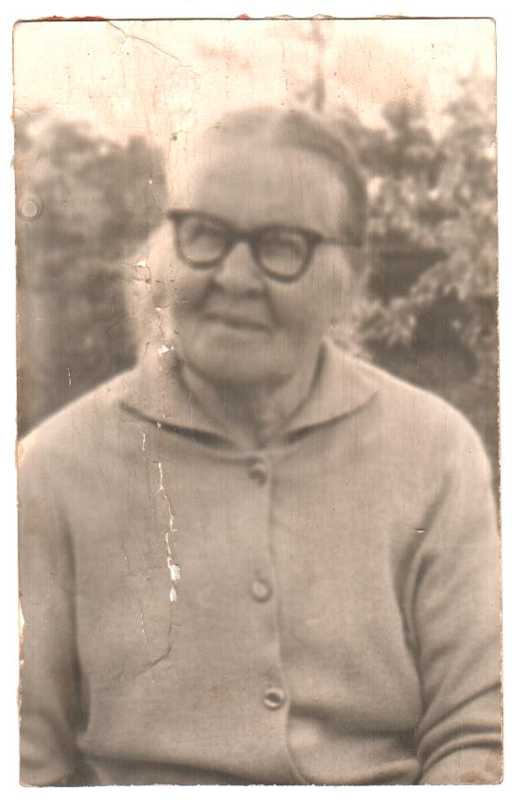
Усенко Віра Омелянівна
Перший директор Прудянської школи з 1929 року.

Slide 3
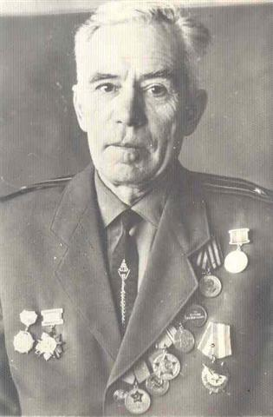
Самборік Павло Мусійович
1908 року народження. Директор школи з 1937 року та з 1945 по 1952 рік .
Учасник Великої Вітчизняної війни, майор запасу, мав бойові нагороди.

Slide 4
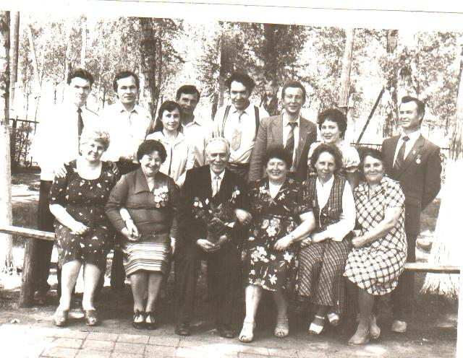
9 травня 1985 року
На фото: Бондаренко Марія Василівна, Величко Ніна Миколаївна, Самборік Павло Мусійович, Коробка Галина Миколаївна, Жуган Лідія Іванівна, Прудянський селищний голова, Катишкіна Лідія Федорівна Крамаренко Олексій Васильович, Голуб Людмила Василівна, Дєєв Олександр Миколайович, Пипенко Валентина Вікторівна, депутат селищної ради Бондаренко Михайло Костянтинович, сини заглиблого воїна Іларіонова Івана Іларіоновича

Slide 5
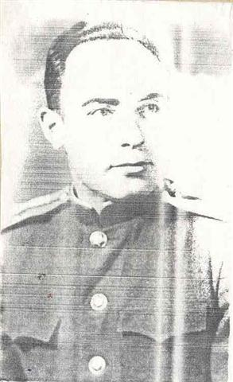
Штань Антон Єпіфанович
Директор школи у 1952- 1969 рр. Жив і помер у Прудянці. Саме він клопотав про будівництво нової школи, погоджував проект будови.

Slide 6
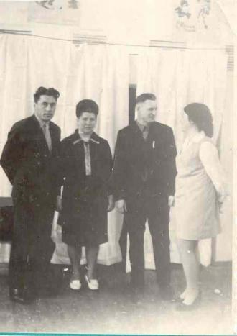
Івасютяк Степан Іванович
Директор школи з 1969 по 1976 рік. Разом із батьками та учнями вів будівництво нової школи. На той час найсучаснішої у Дергачівському районі.

Slide 7
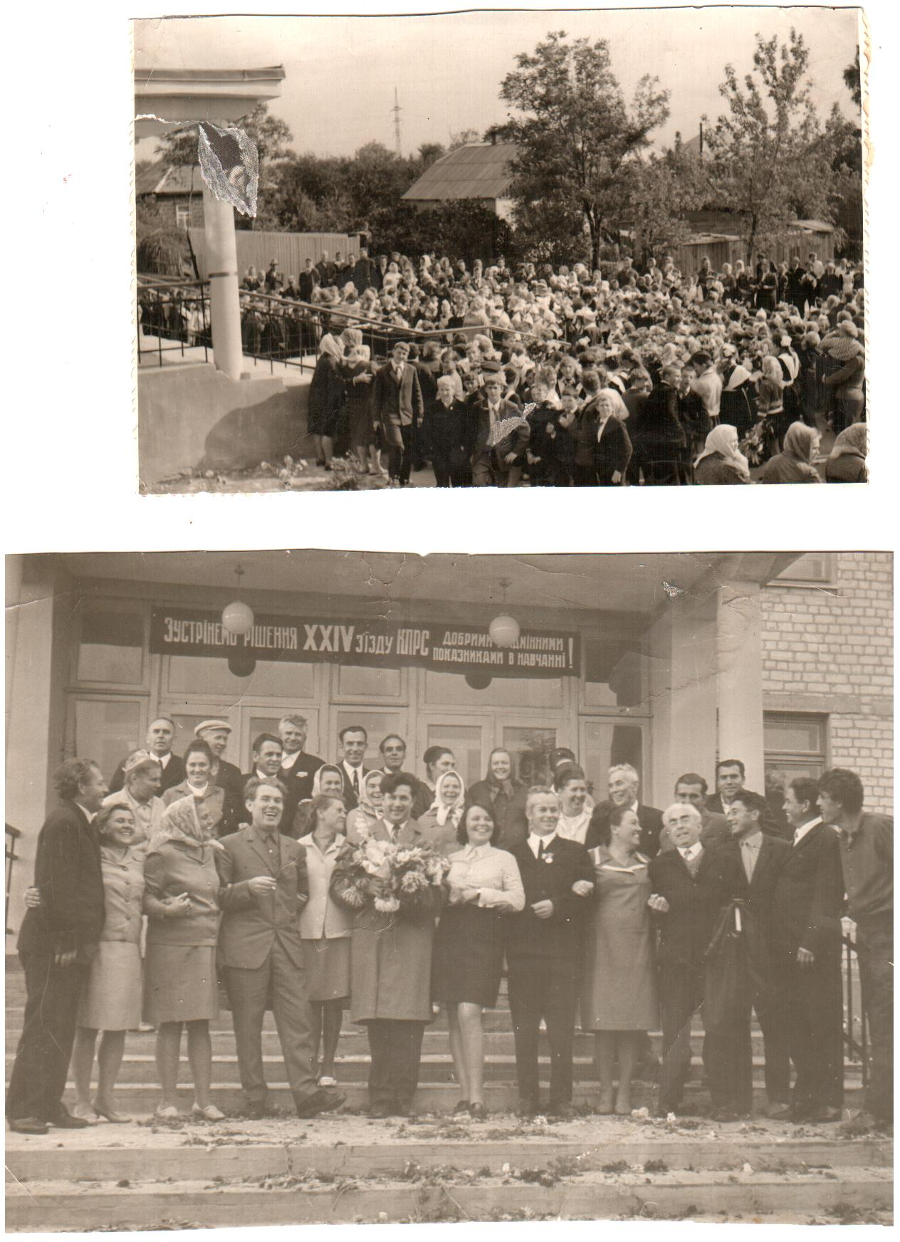
1 вересня
1970 року
Відкриття школи

Slide 8
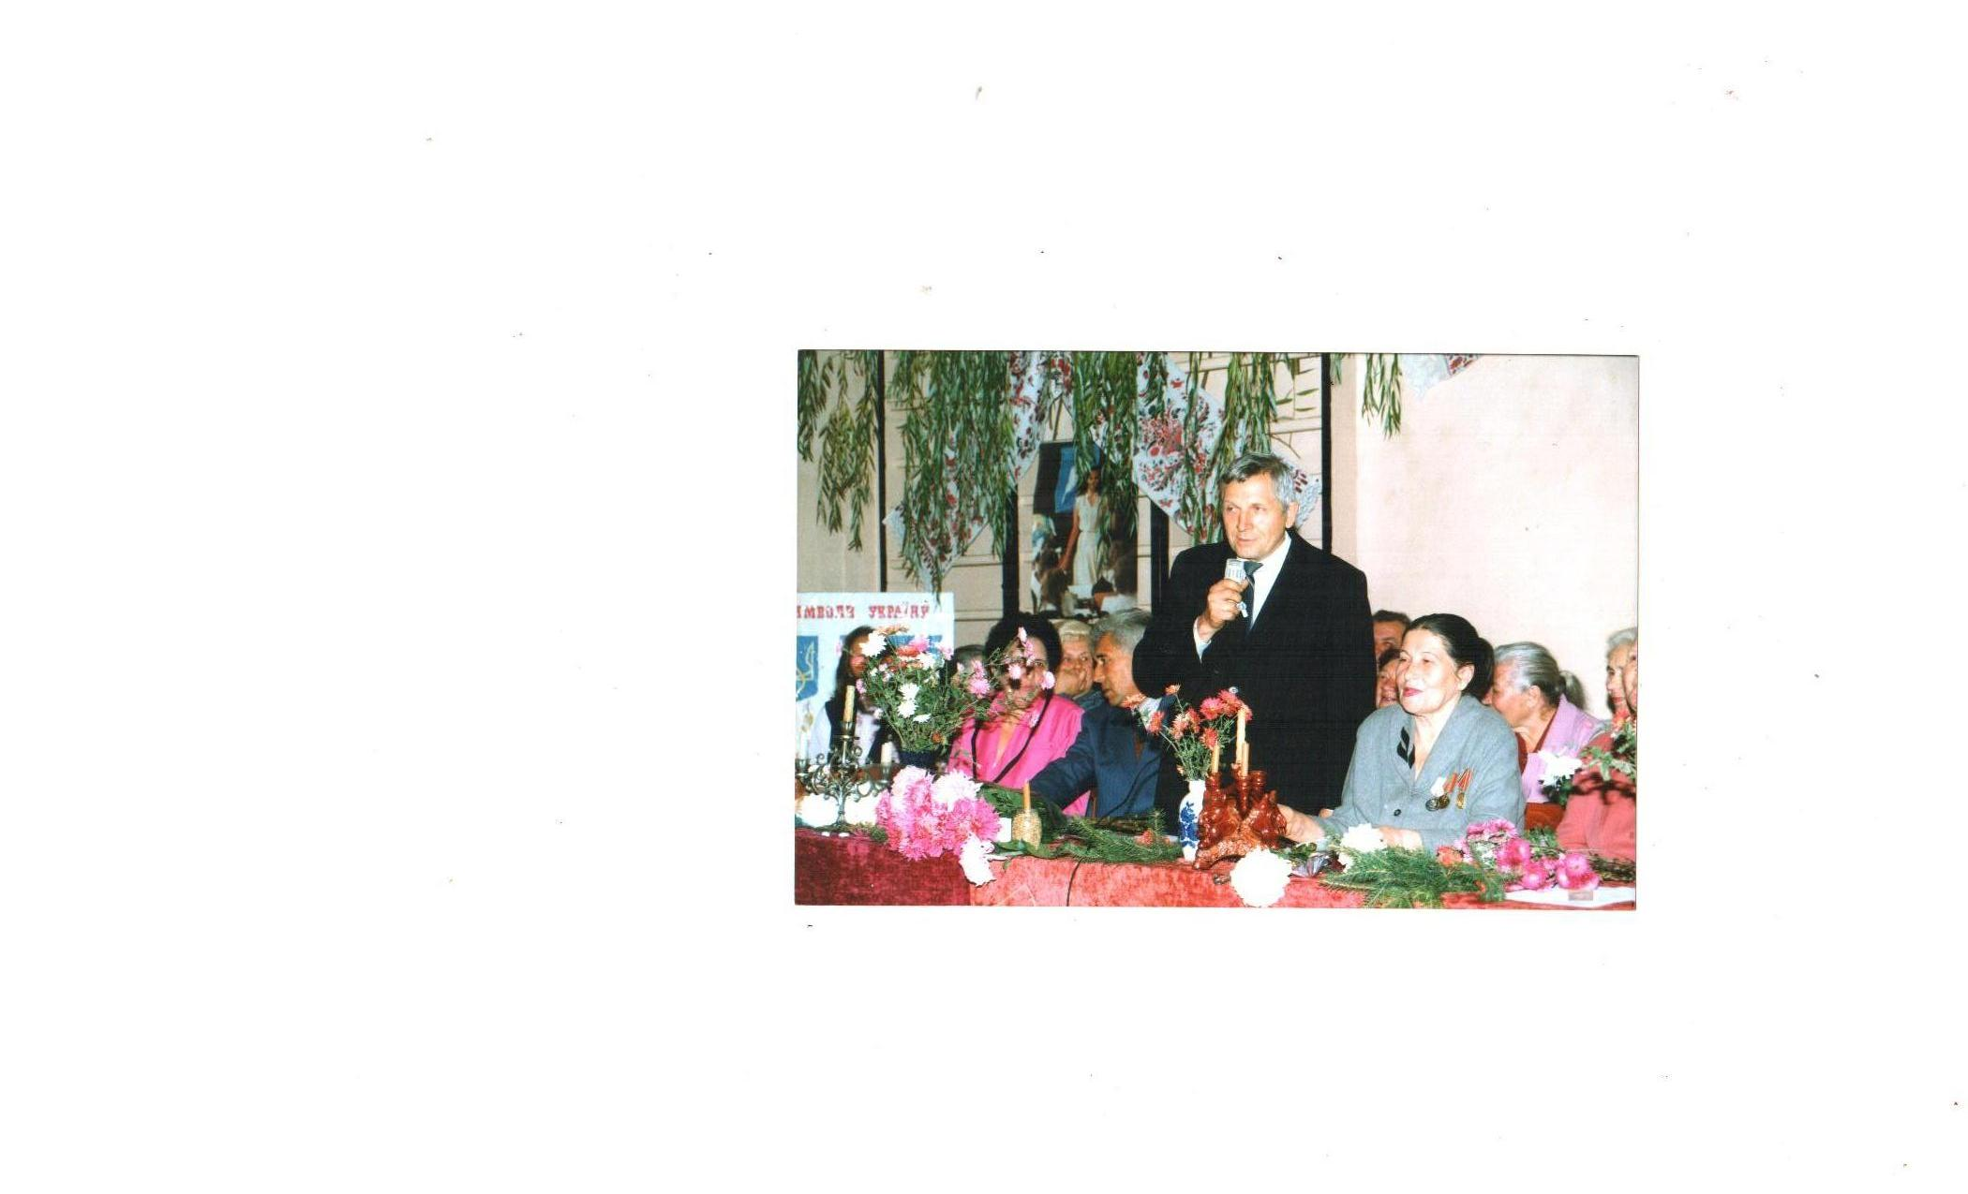
Давидов Анатолій Дмитрович
Директор школи з 1976 по 1980 рік.
Організував діяльність школи за новою прогресивною кабінетною системою роботи.

Slide 9
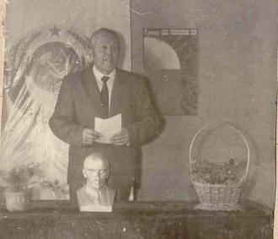
Захарчук Михайло Антонович
Директор школи з 1980 по 1983 рік.
Учасник Великої Вітчизняної війни. Значні зусилля доклав для підвищення якості знань. Школа зустрічала гостей із Міністерства освіти України.

Slide 10
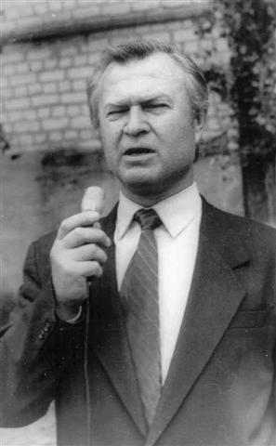
Крамаренко Олексій Васильович
Директор школи з 1983 по 1994 рік.
Значну увагу приділяв зміцненню матеріально-технічної бази школи, благоустрою території, придбав у класи нові меблі, якими ми користуємось дотепер.

Slide 11
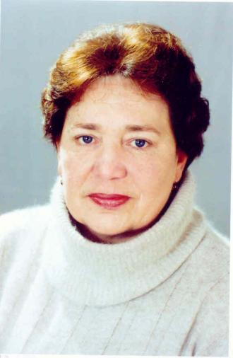
Голуб Людмила Василівна
Директор школи з 1994 по 2000 рік.
Тоді заклад здобув статус школи І-ІІІ ступенів. Було відкрито 10 та 11 класи. До школи прийшли учні з Цупівської та Макарівської шкіл. З’явились перші медалісти.
Це Герасіменко Світлана, Замарій Юлія, Дрібноход Тетяна, Войтенко Олена, Мельник Дмитро

Slide 12
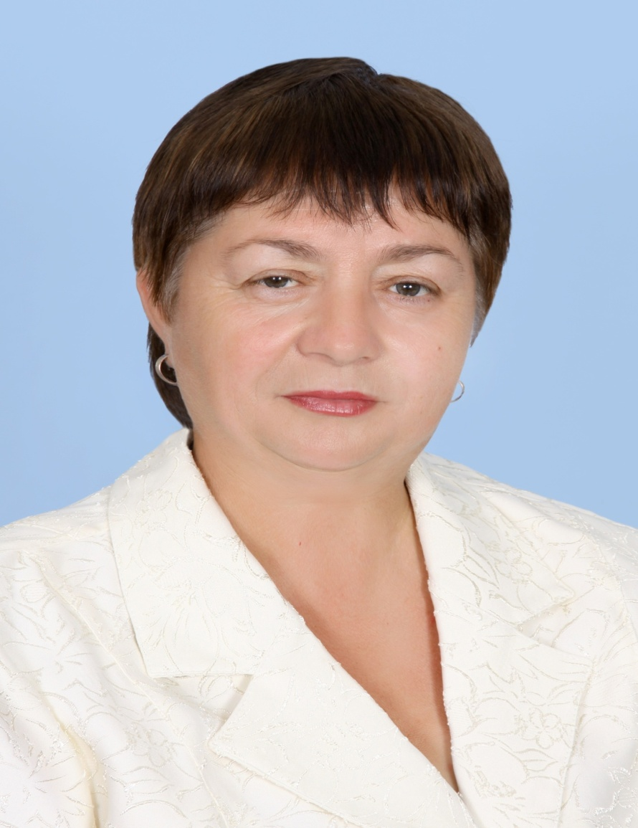
Груздєва Людмила Михайлівна
Директор школи у 2000- 2014 роках.
У школі за сприяння Міністерства освіти України було відкрито кабінет інформатики.
За допомогою бюджетних коштів капітально відремонтовано дах школи, внутрішні туалети, спортивну залу.
Заклад здобув перемогу в конкурсі “Школа року - 2004”

Slide 13
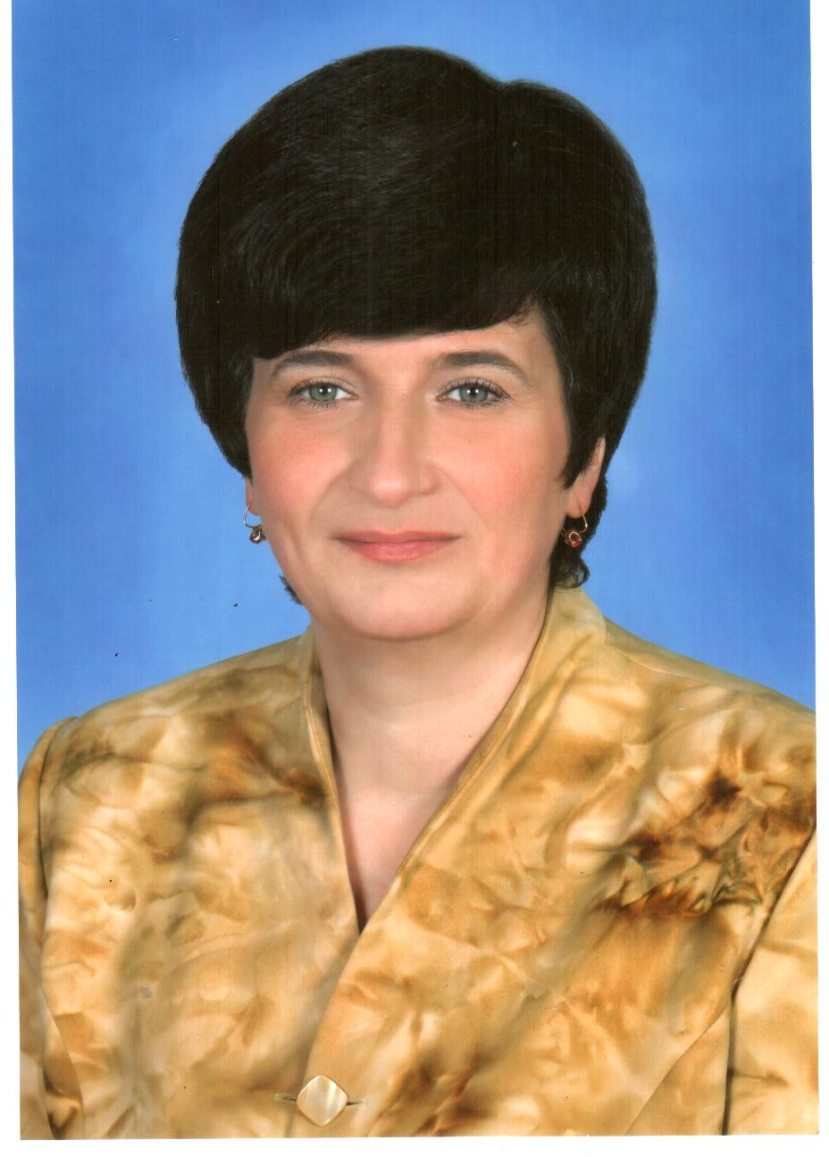
Сьогодні школу очолює Оробченко Олена Миколаївна
За рік роботи Олени Миколаївни відремонтовано кабінети № 13, № 15, № 5, №2, приміщення майстерні облаштовано під бібліотеку та актову залу, здійснено поточний ремонт вікон, шкільної їдальні, облаштовано бомбосховище
Та попереду у нас багато справ!!!!!

Slide 14


Дякую за увагу!

